Slide 1
Федеральное государственное образовательное бюджетное учреждение высшего образования «Финансовый университет при Правительстве Российской Федерации»
Факультет информационных технологий и анализа больших данных
Департамент анализа данных и машинного обучения
Курсовая работа на тему:
Разработка приложения-чата с использованием библиотек Spring Boot и JavaFX
Выполнил: студент группы ПИ19-4 Деменчук Г.М. Научный руководитель:
доцент, канд. пед. наук
Никитин П. В.
Москва 2021

Slide 2
Содержание
Цель курсовой работы;
Задачи курсовой работы;
Описание сервера;
Описание клиента;
Выводы.

Slide 3
Цель курсовой работы
Требуется разработать клиент-серверное приложение для обмена информацией между пользователями с использованием библиотек Spring Boot для сервера и JavaFX для GUI клиента.

Slide 4
Задачи курсовой работы
Клиент:
Окна для отображения информации и взаимодействия с пользователем;
Переключение между этими окнами;
Эргономичный дизайн.
Сервер:
Взаимодействие с СУБД посредством ORM;
Реализация REST API для взаимодействия сервера с клиентом;
Использование модели MVC для организации кода.

Slide 5
Сервер
Spring Boot, MongoDB

Slide 6






Компоненты сервера
Spring Web
Spring Data MongoDB
Lombok
Apache Maven
Apache Tomcat
Spring-boot-maven-plugin
Docker

Slide 7
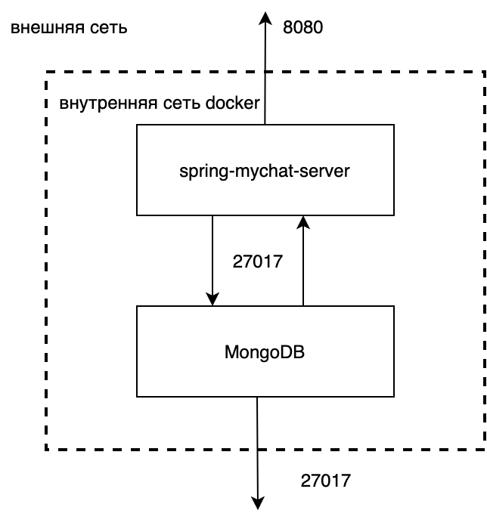
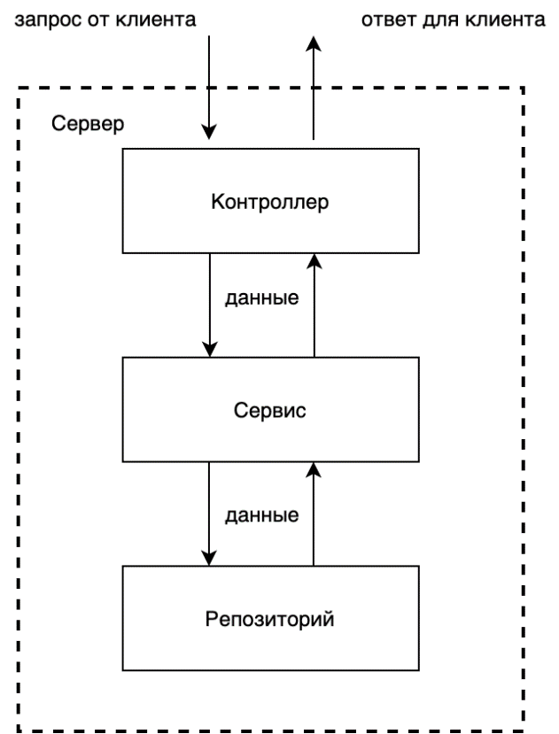
Архитектура сервера

Slide 8
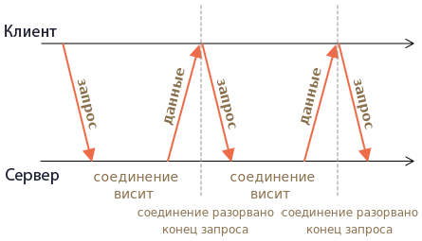
Механизм лонгпулинга

Slide 9
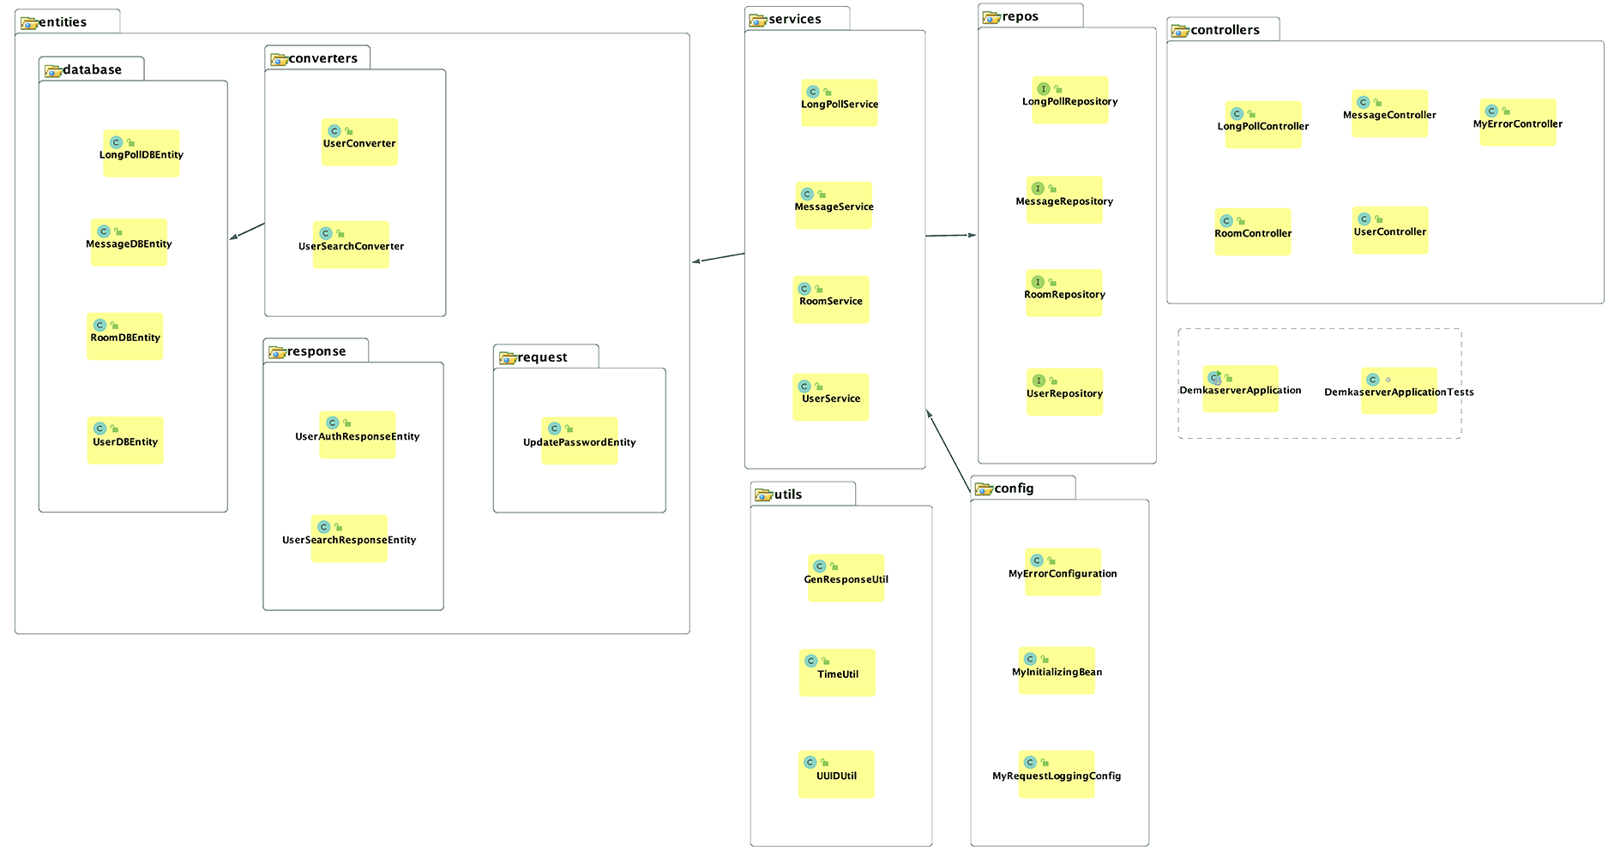
Диаграмма классов сервера

Slide 10
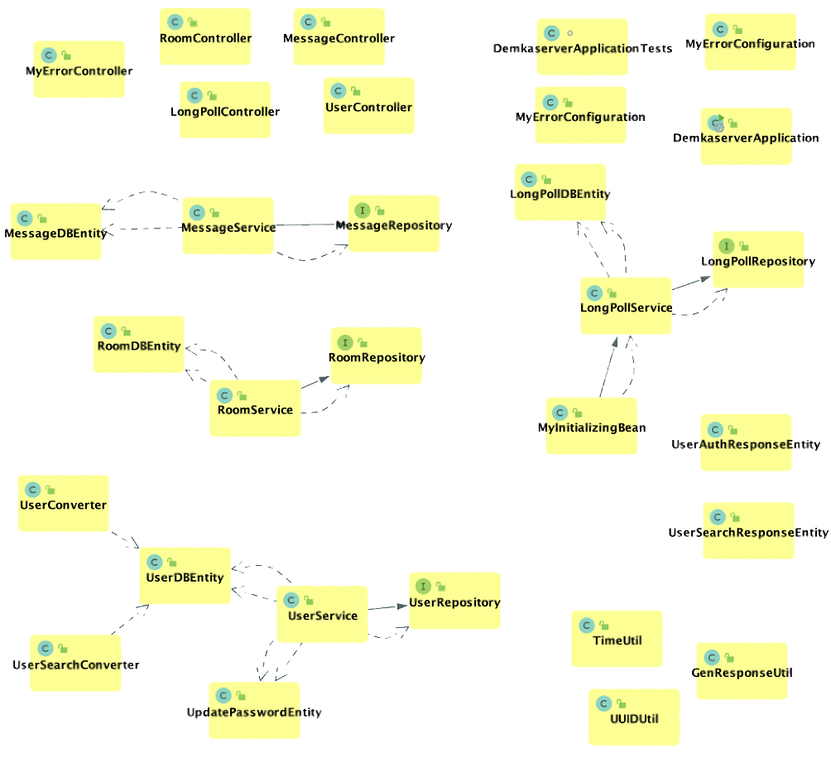
Диаграмма классов сервера

Slide 11
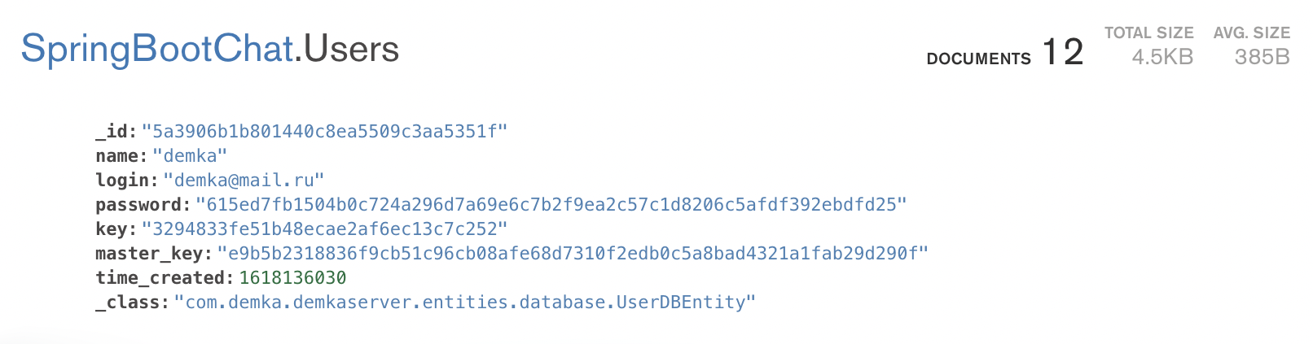
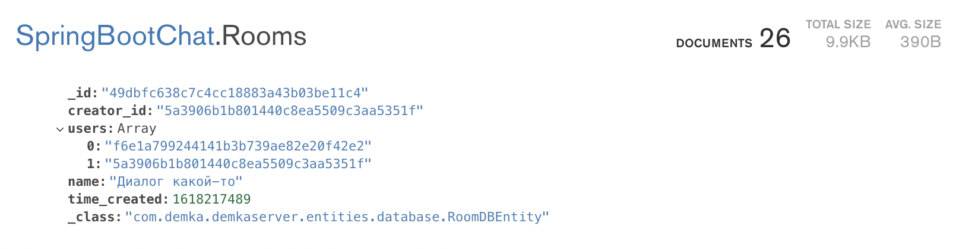
Коллекции MongoDB

Slide 12
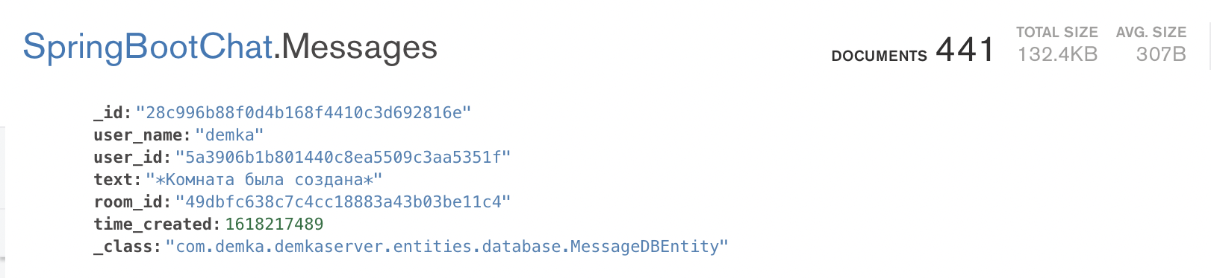
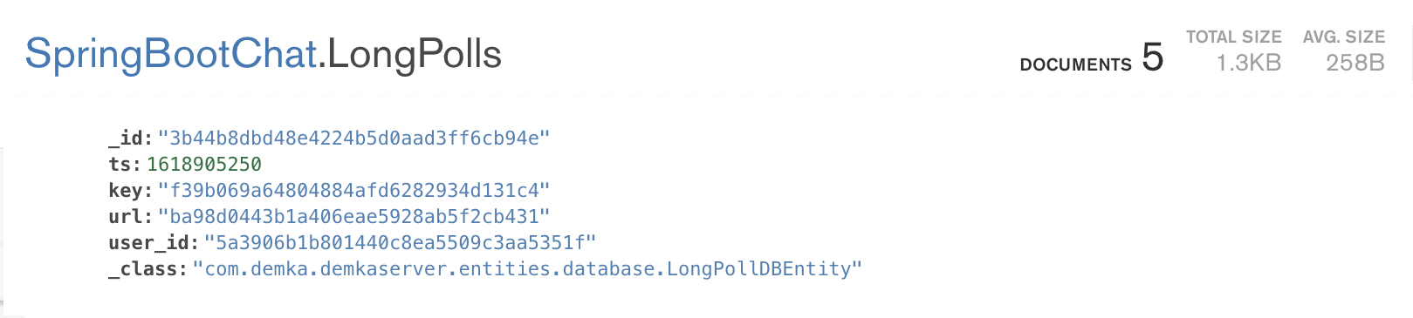
Коллекции MongoDB

Slide 13
Клиент
JavaFX, JFoenix

Slide 14




Компоненты клиента
JavaFX (javafx-controls, javafx-fxml)
JFoenix
Google GSON
SLF4J
Apache Maven
Javafx-maven-plugin (javafx:jlink, javafx:run)

Slide 15
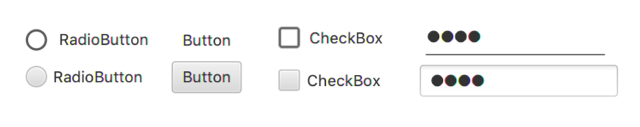
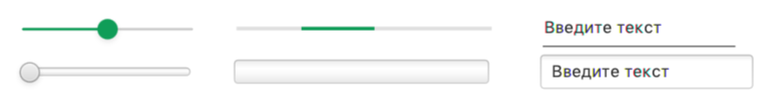
Разработка интерфейса клиента. JFoenix

Slide 16
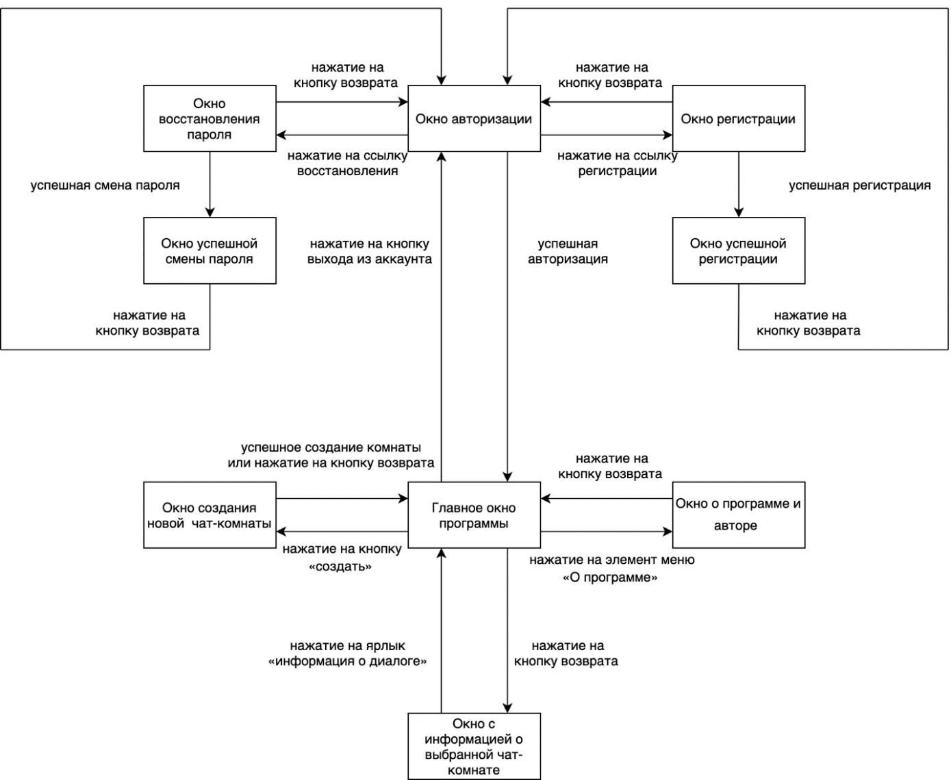
Разработка интерфейса клиента. Переходы

Slide 17
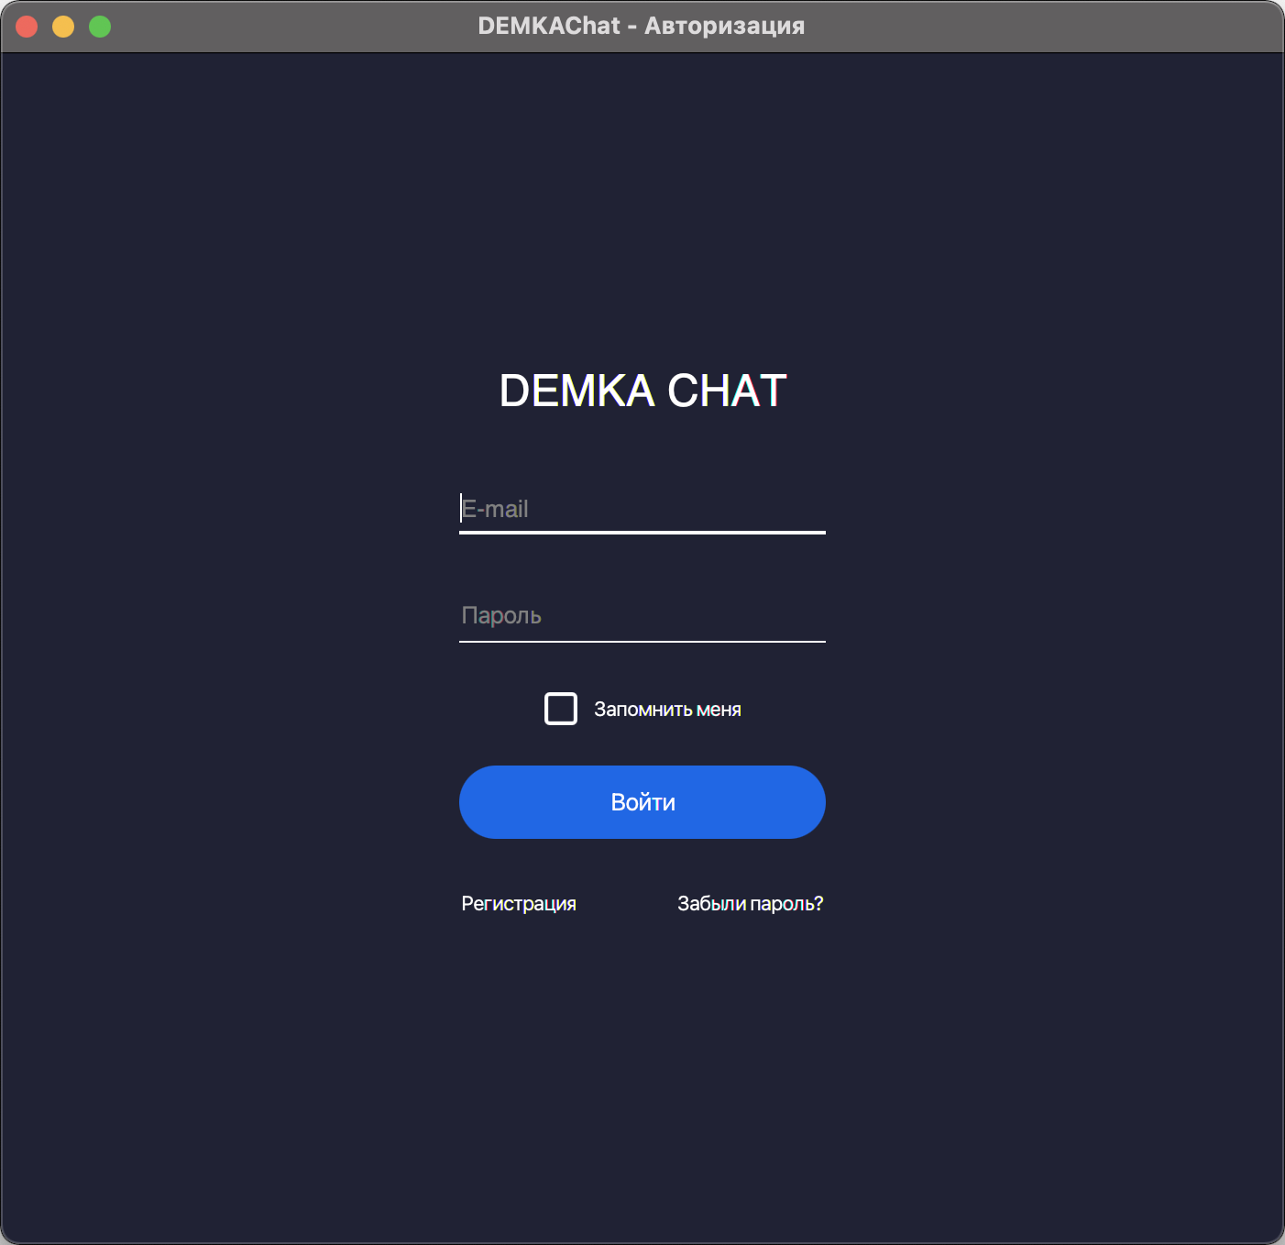
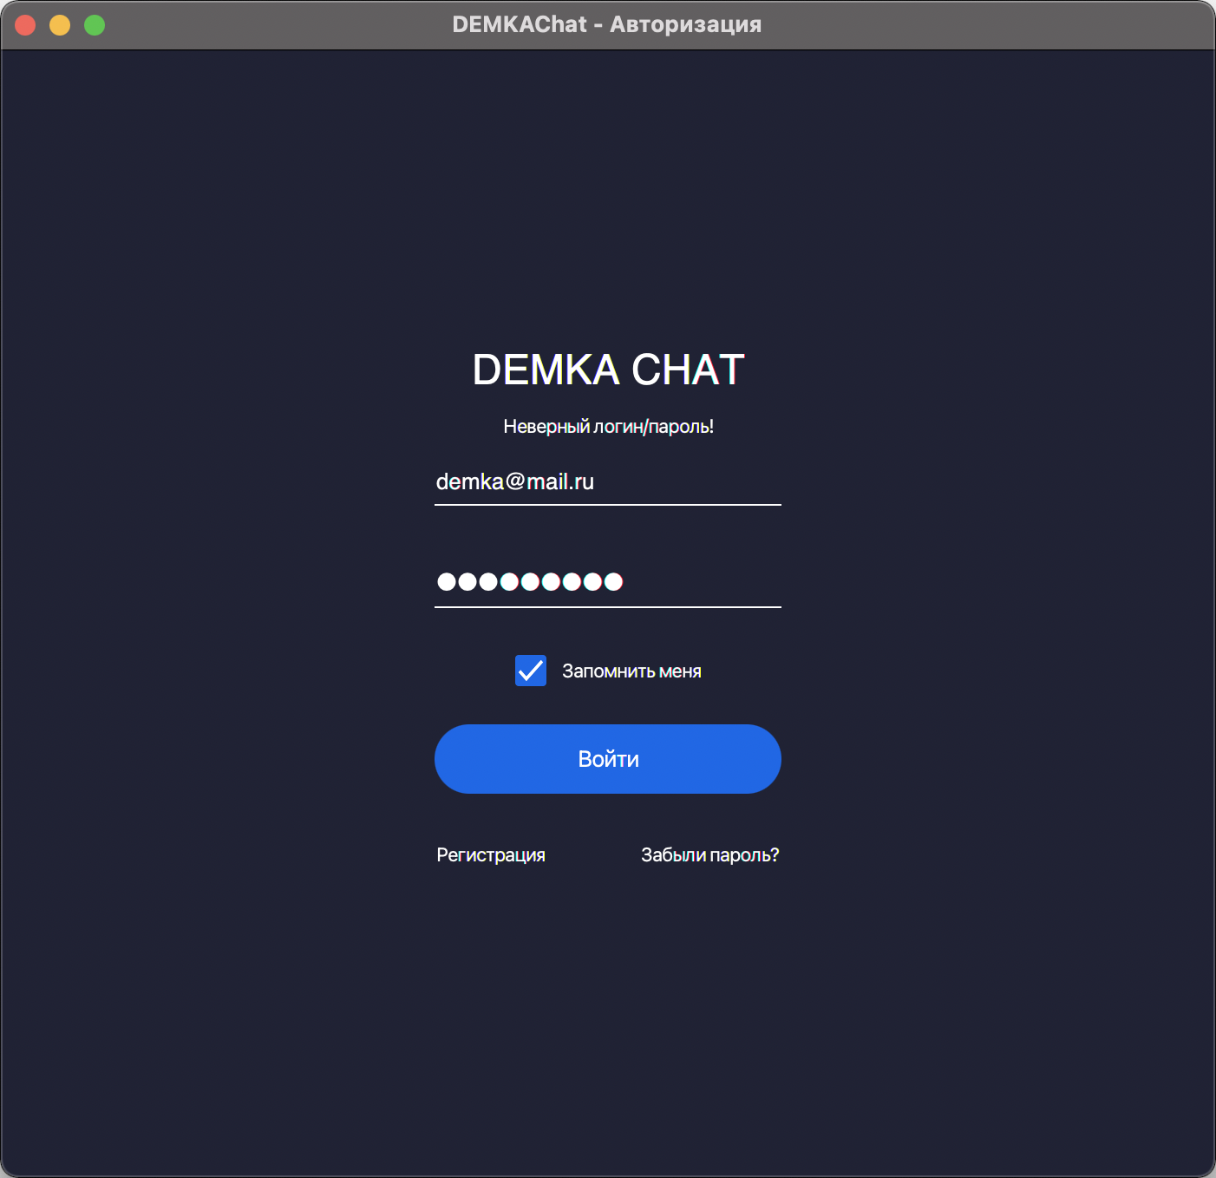
Окно авторизации пользователя

Slide 18
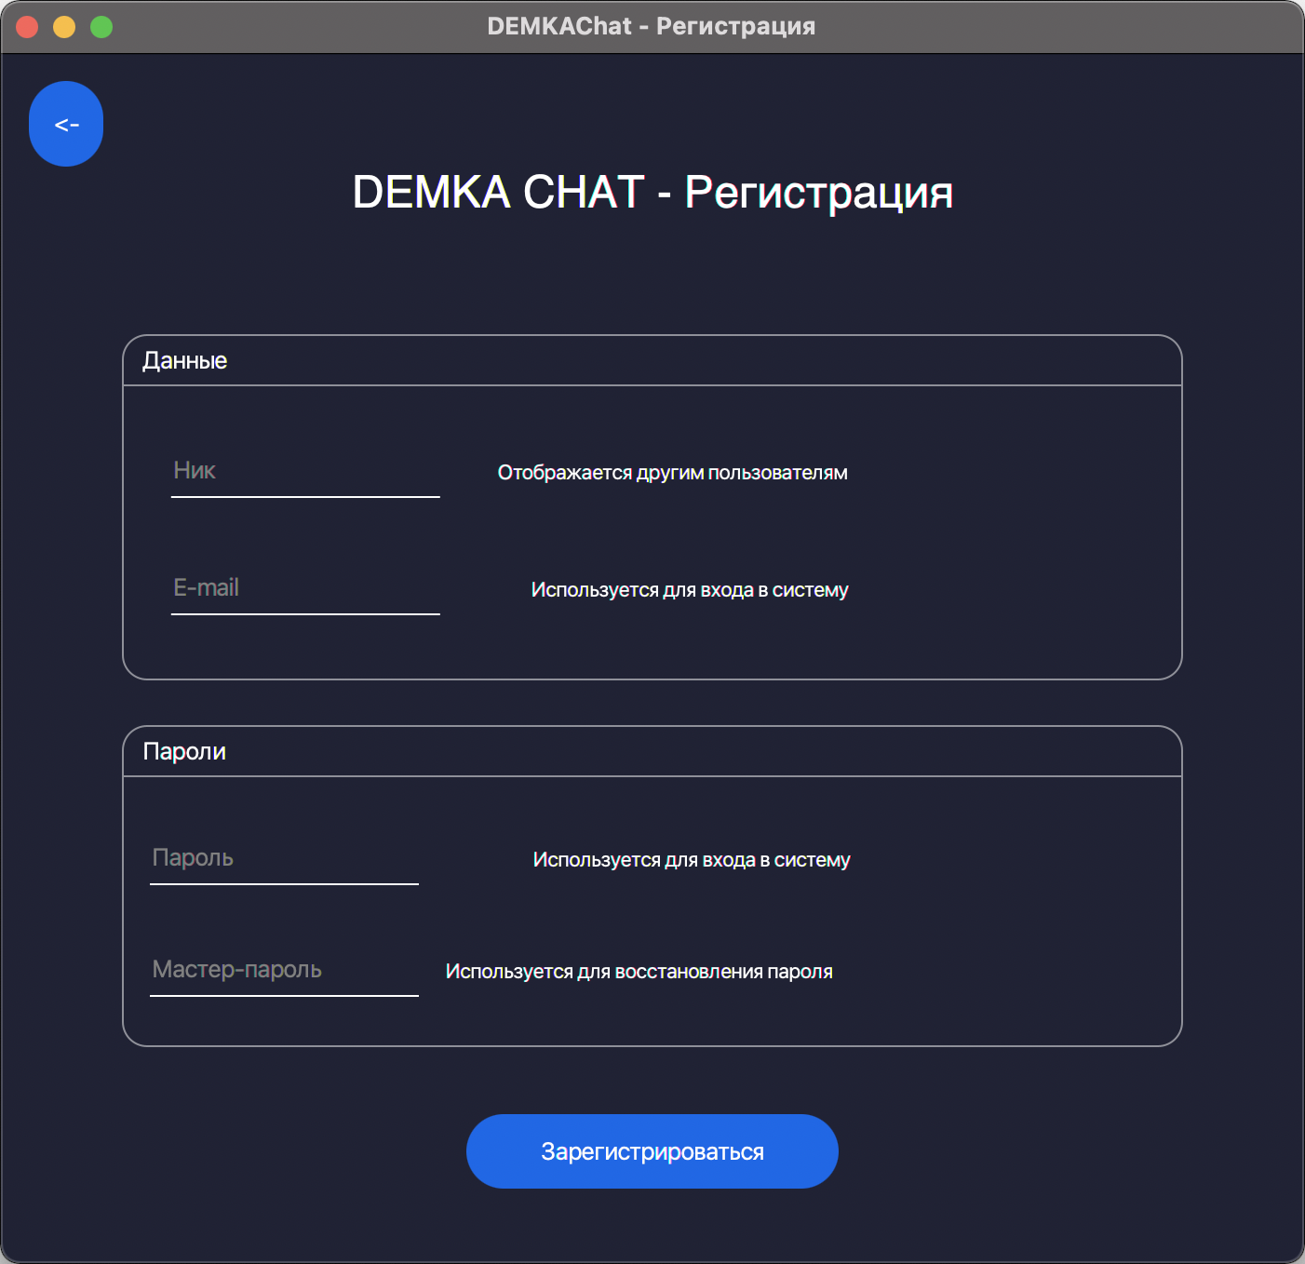
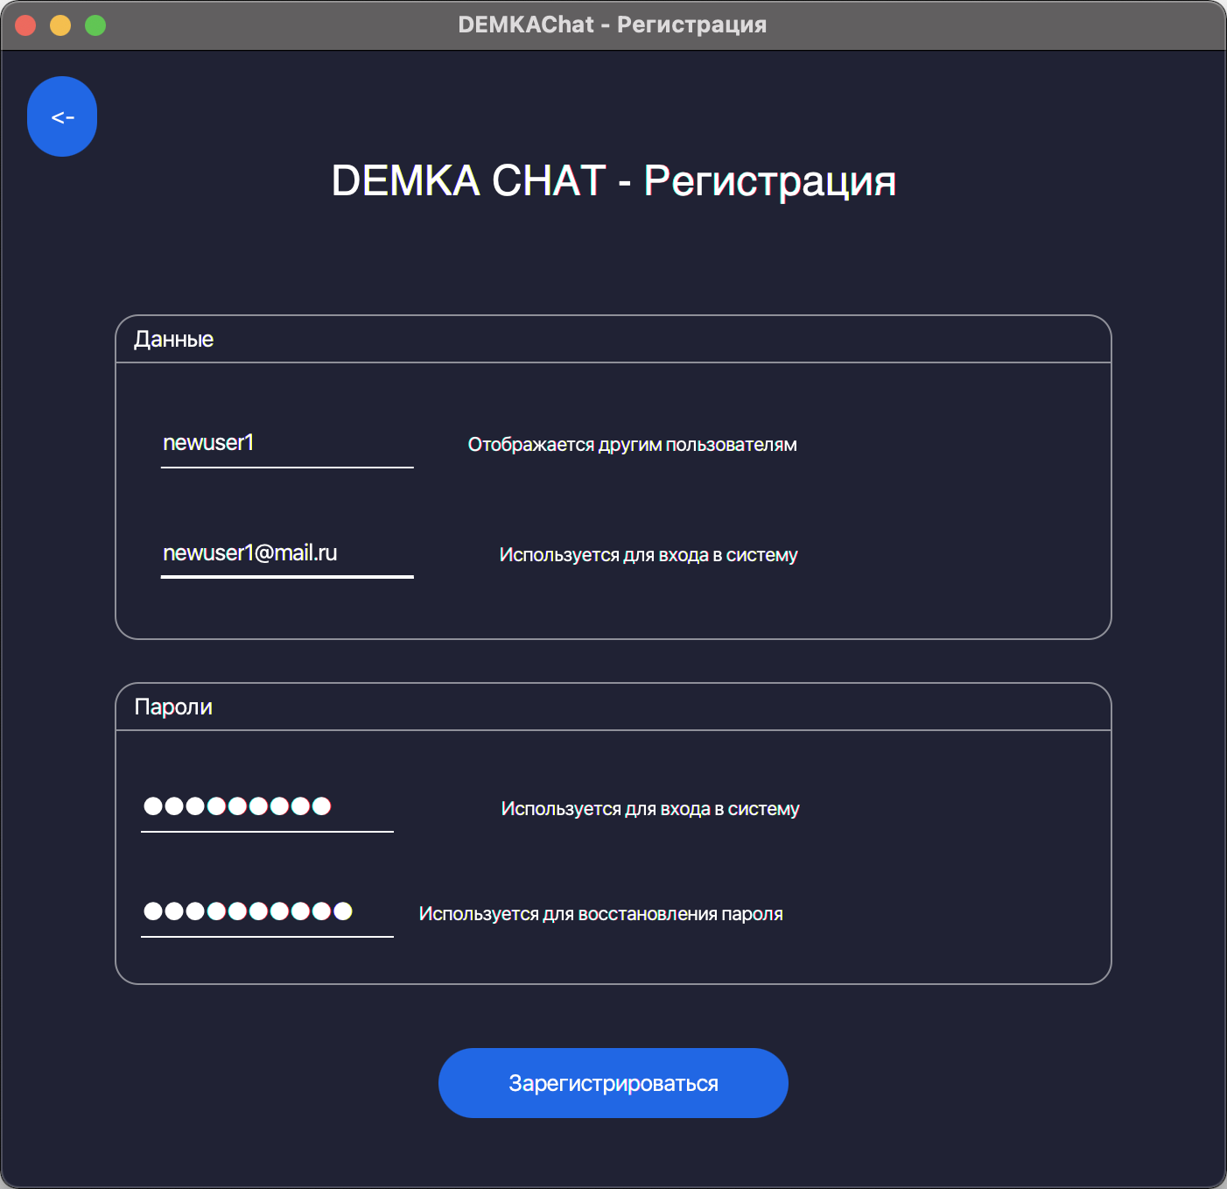
Окно регистрации пользователя

Slide 19
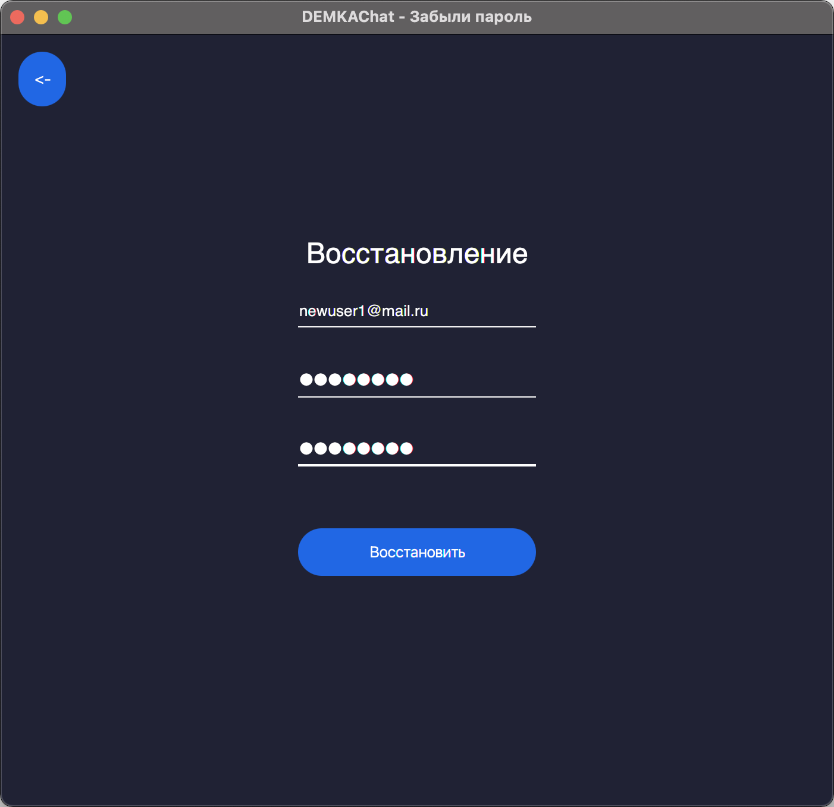
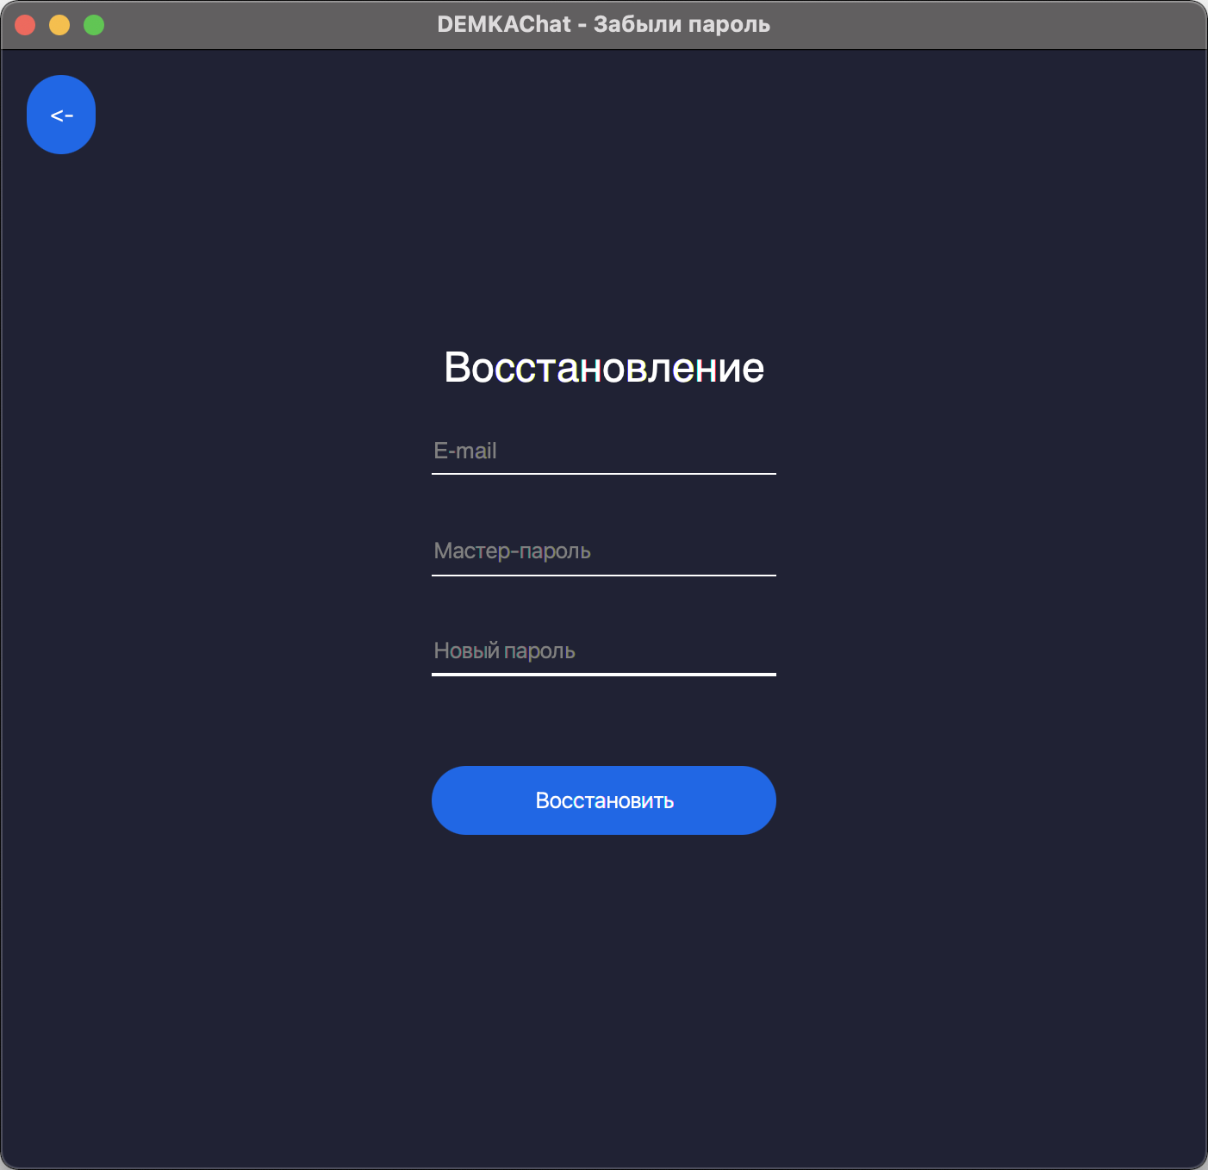
Окно восстановления доступа

Slide 20
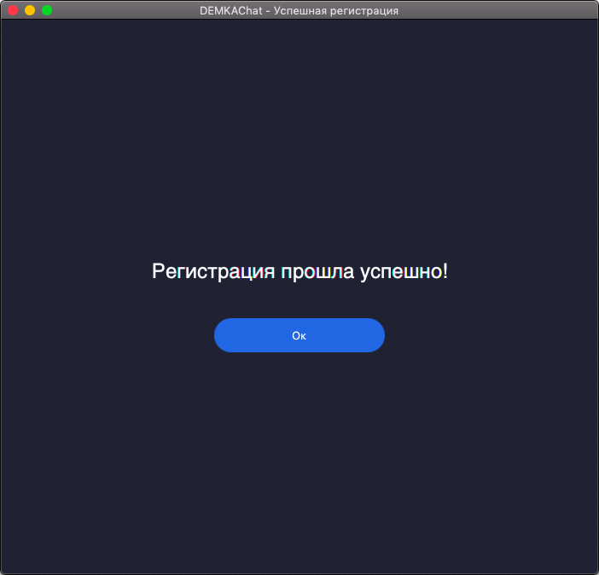
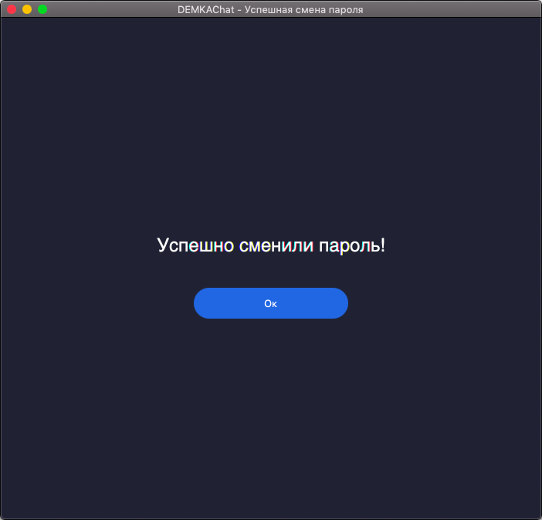
Окно успешного действия пользователя

Slide 21
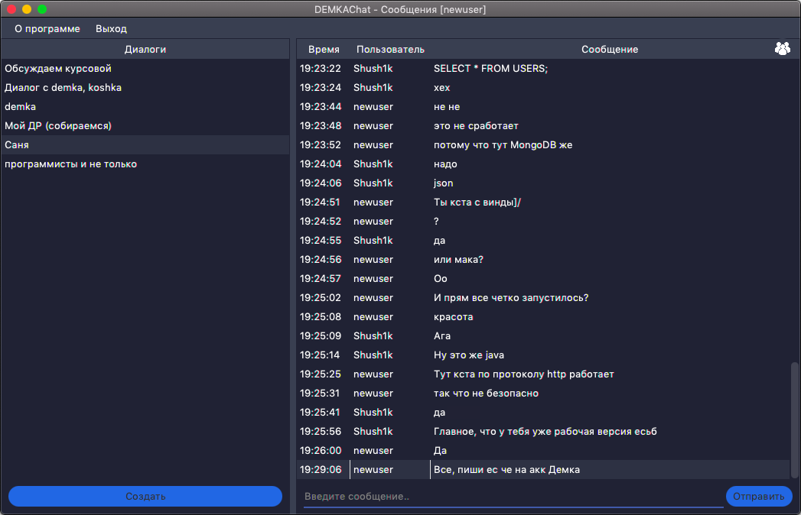
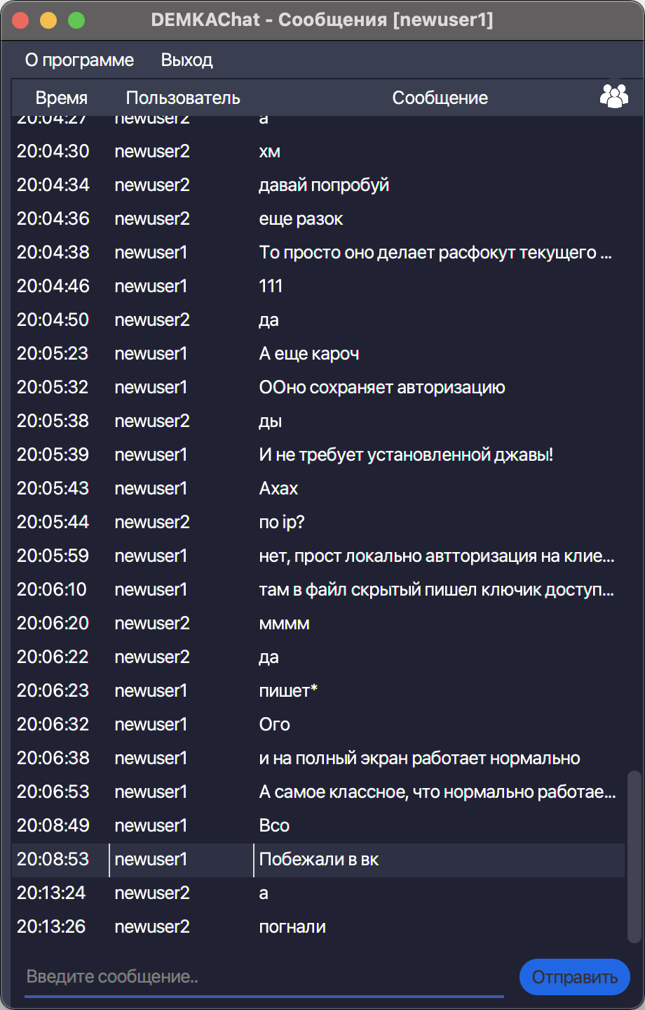
Главное окно программы

Slide 22
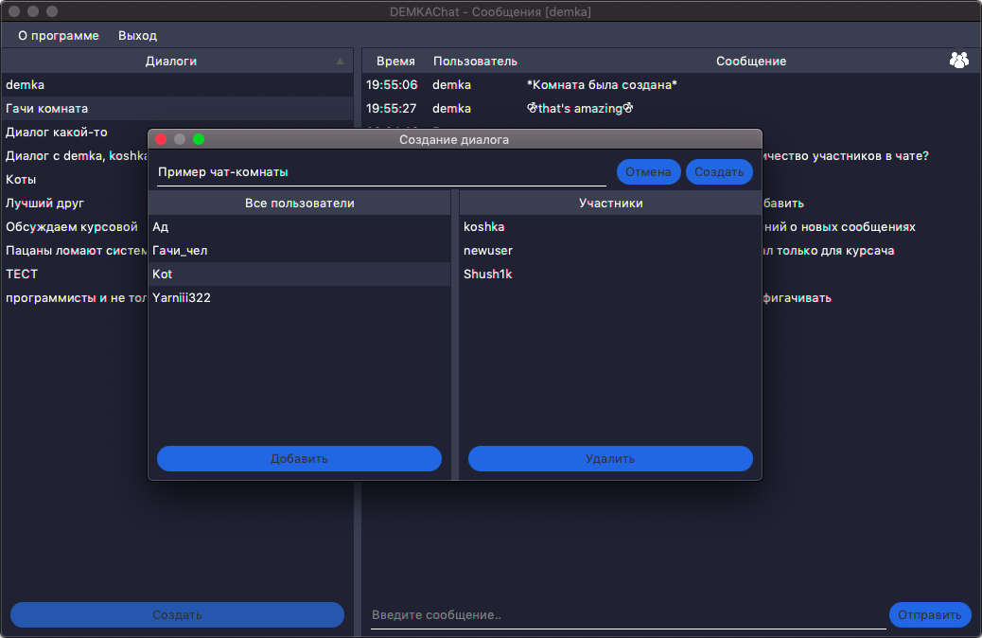
Окно создания новой чат-комнаты

Slide 23
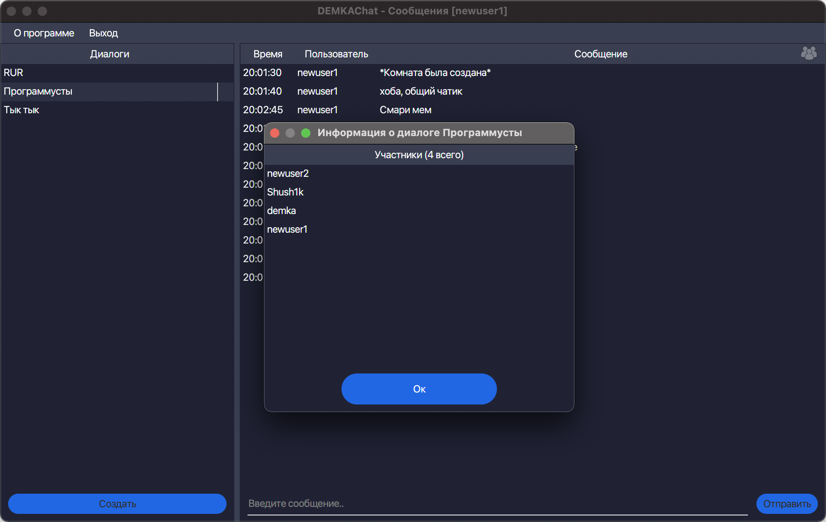
Окно с информацией о текущей чат-комнате

Slide 24
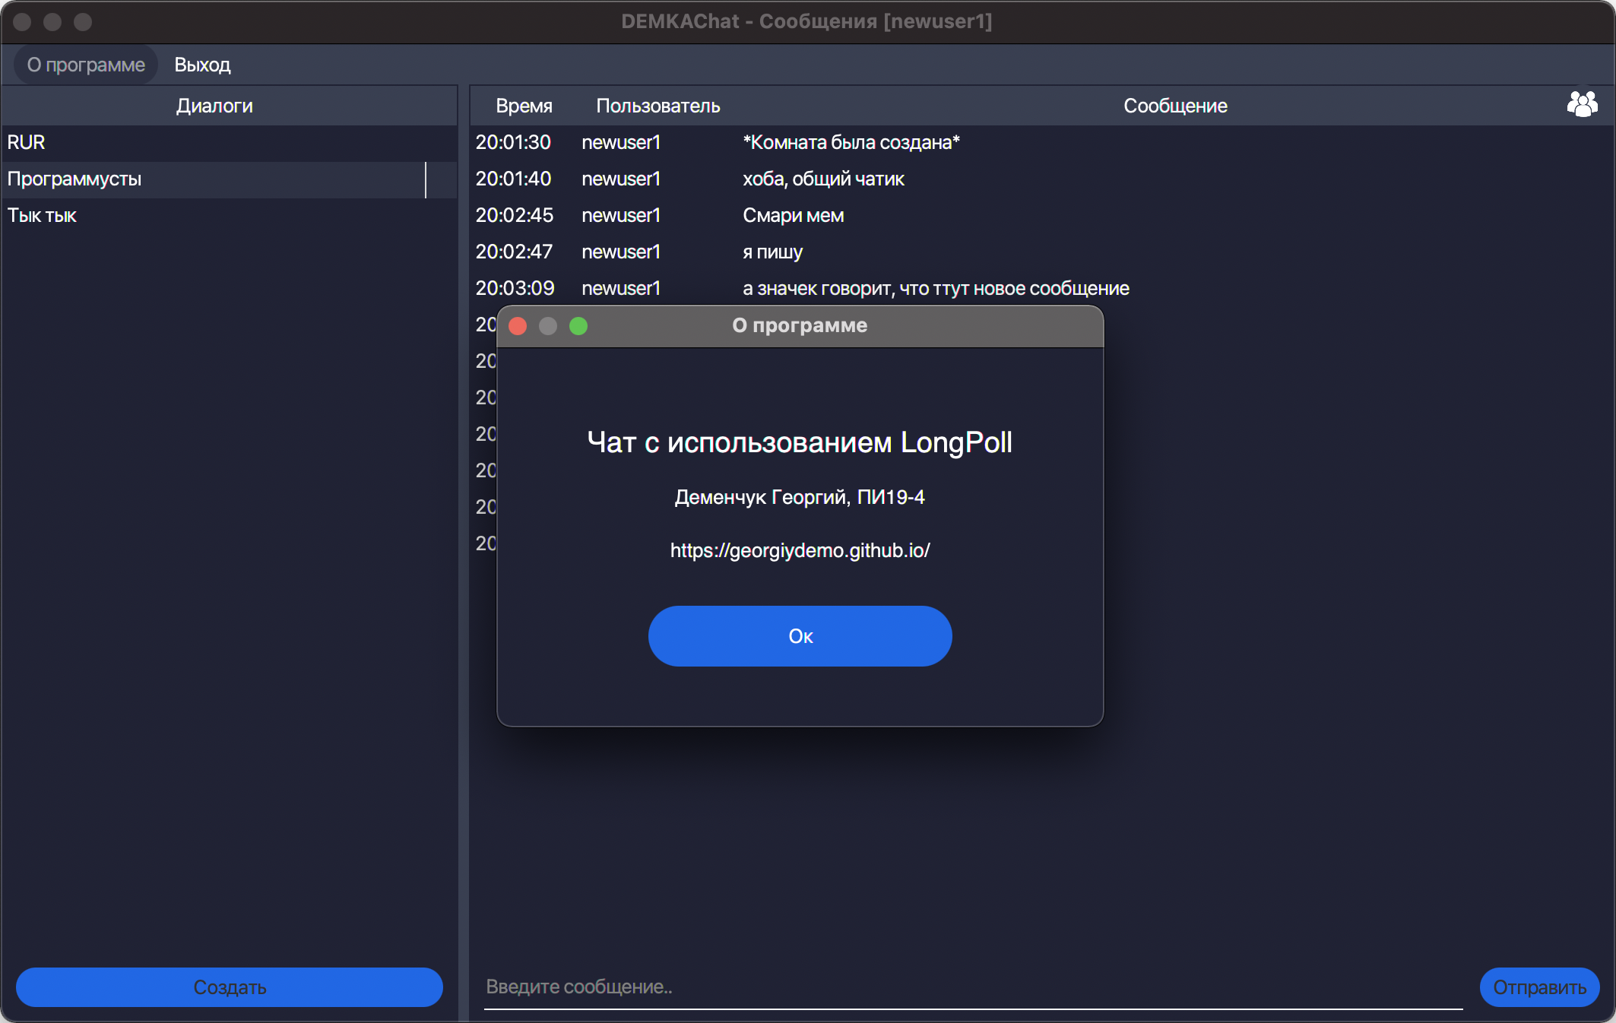
Окно с информацией об авторе и программе

Slide 25
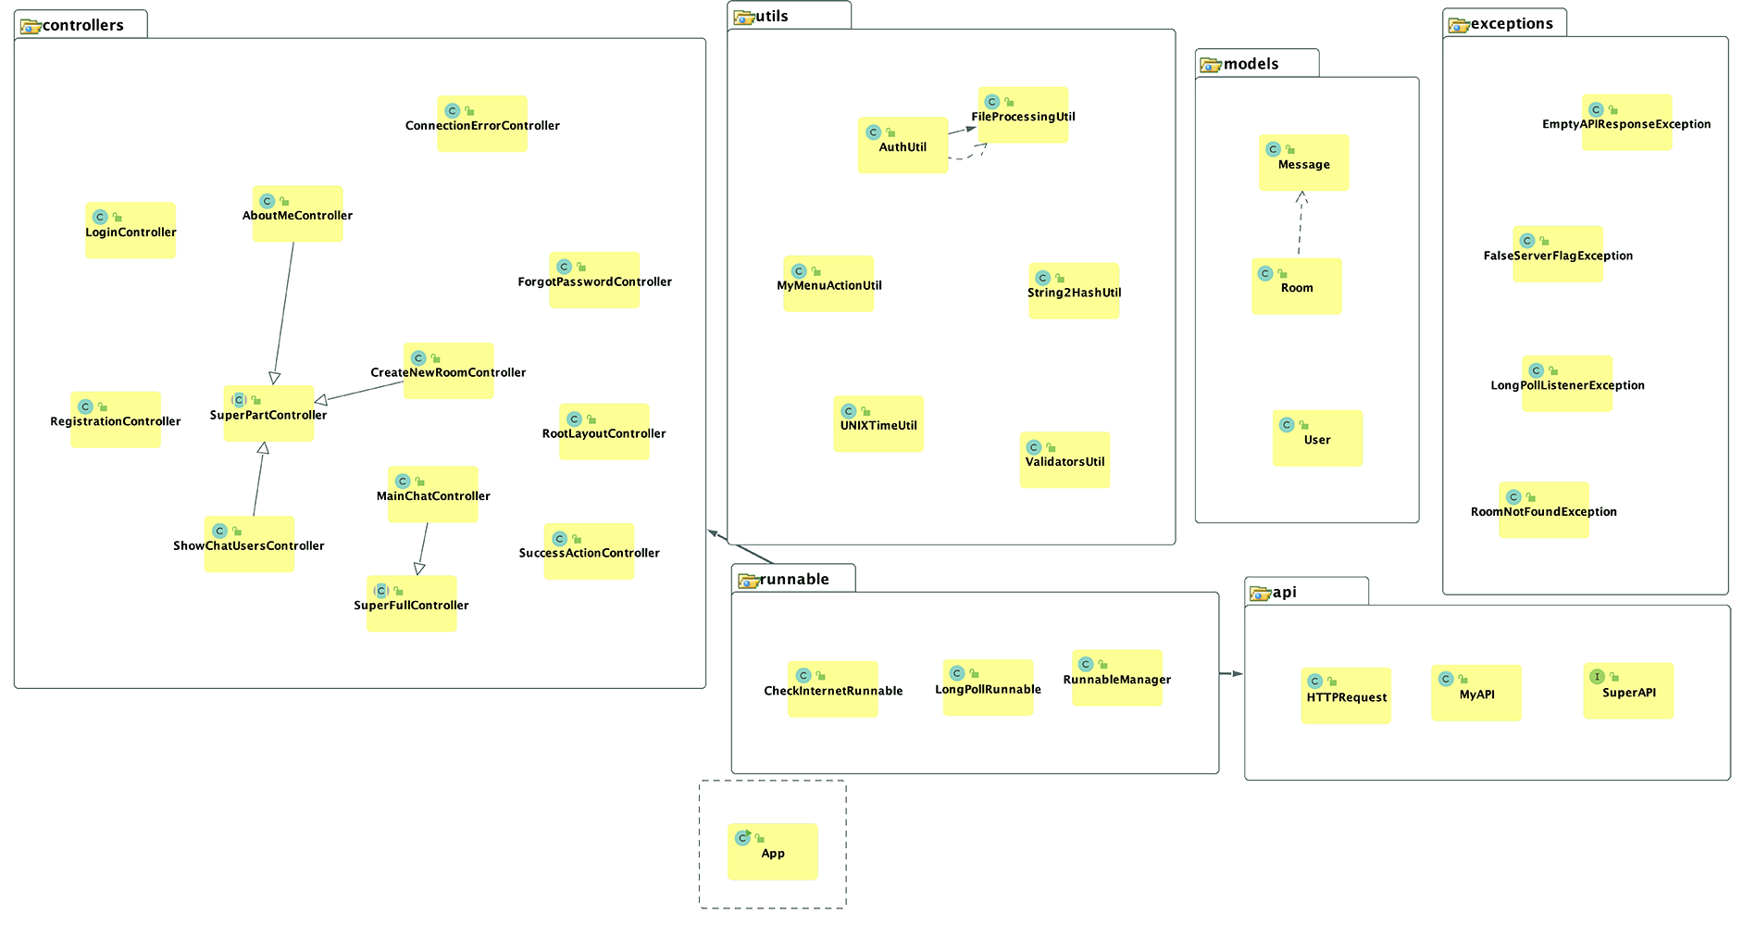
Диаграмма классов клиента

Slide 26
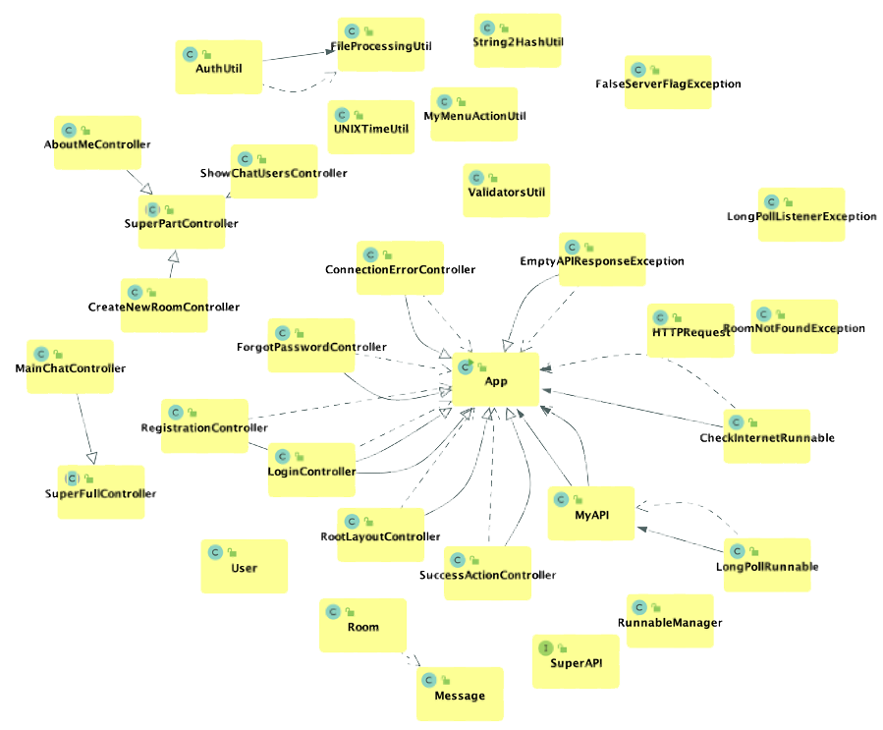
Диаграмма классов клиента

Slide 27
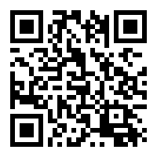
Исходный код и дистрибуция решения
Исходный код навыка на Github https://github.com/GeorgiyDemo/SpringBootChat
Установщик клиента на Github https://github.com/GeorgiyDemo/SpringBootChat/releases
Образ docker-контейнера сервера
https://hub.docker.com/repository/docker/georgiydemo/spring-mychat-server

Slide 28
Вывод
В ходе разработки продукта были получены навыки в анализе предметной области и разработке сложного клиент-серверного приложения с возможностью обмена текстовыми сообщениями между несколькими пользователями, использующее библиотеки Spring и JavaFX.
Поставленные цели и задачи выполнения курсовой работы были выполнены с соблюдением всех предъявленных требований в установленные сроки.

Slide 29
Спасибо за внимание

